Slide 1

Les questions Flash
3ème

Slide 2
Les nombres relatifs et les fractions
P1

Slide 3
Calculer : A = - 20 + 15,5 - 80 T = 7 - 10 x 2
P1
Question 1:

Slide 4
P1
CORRECTION 1:
Les priorités opératoires :
Les parenthèses
Les puissances
Les multiplications et divisions
Les additions et les soustractions
A = - 20 + 15,5 - 80 T = 7 - 10 x 2
A = - 100 + 15,5 T = 7 - 20
A = - 84,5 T = -13

Slide 5
P1

Slide 6
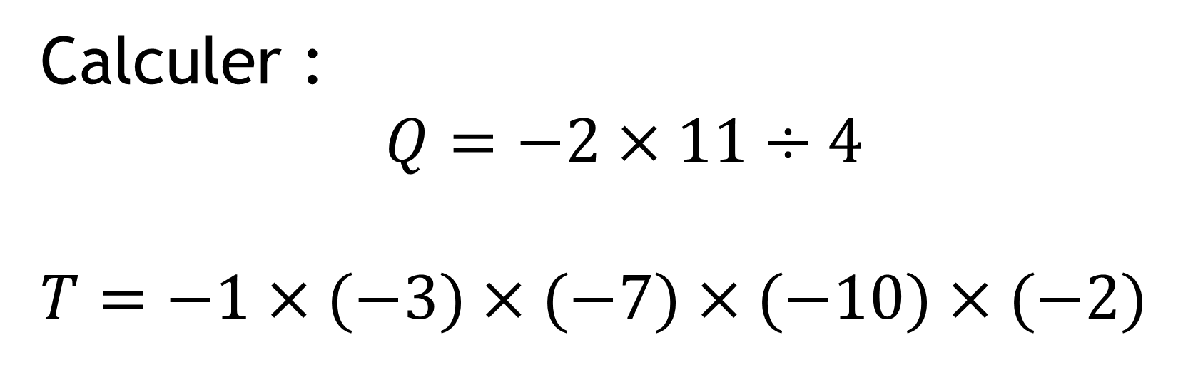
Calculer : $Q=−2×11÷4$ $T=−1×(−3)×(−7)×(−10)×(−2)$
P1
Question 2:

Slide 7

P1
CORRECTION 2:
Les priorités opératoires :
Les parenthèses
Les puissances
Les multiplications et divisions
Les additions et les soustractions
$$Q=−2×11÷4 T=−1×\left(−3\right)×\left(−7\right)×\left(−10\right)×\left(−2\right)$$
$$Q=−22÷4 T=−1×21×10×2$$
$$Q=−5,5 T=−420$$

Slide 8
P1

Slide 9
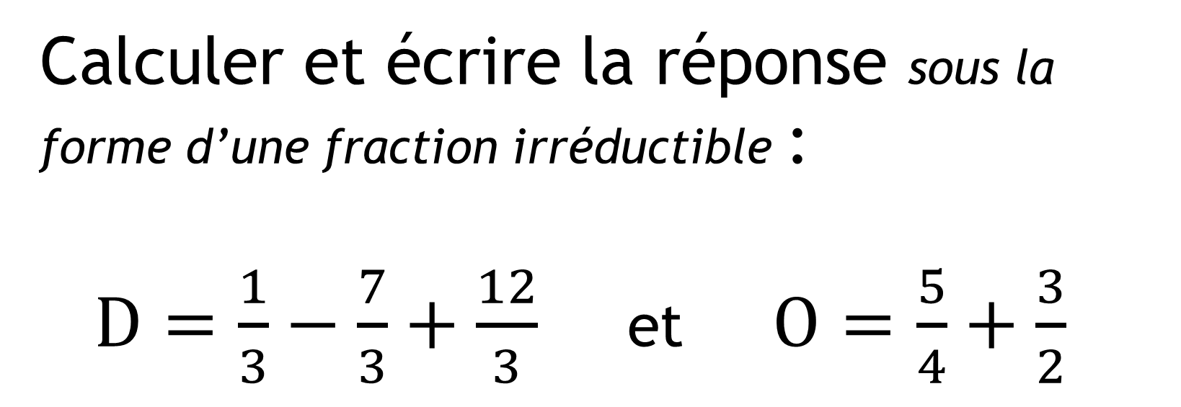
Calculer et écrire la réponse sous la forme d’une fraction irréductible : $D=\frac{1}{3}−\frac{7}{3}+\frac{12}{3}$ et $O=\frac{5}{4}+\frac{3}{2}$
P1
Question 3:

Slide 10

P1
CORRECTION 3:
Une fraction est irréductible lorsque l’on ne peut plus la simplifier.
Pour additionner (ou soustraire) des fractions ayant des dénominateurs différents, on commence par les réduire au même dénominateur et on applique ensuite la propriété précédente.
$D=\frac{1}{3}−\frac{7}{3}+\frac{12}{3}=\frac{1−7+12}{3}=\frac{6}{3}=2$
$O=\frac{5}{4}+\frac{3×2}{2×2}=\frac{5}{4}+\frac{6}{4}=\frac{11}{4}$

Slide 11
P1

Slide 12
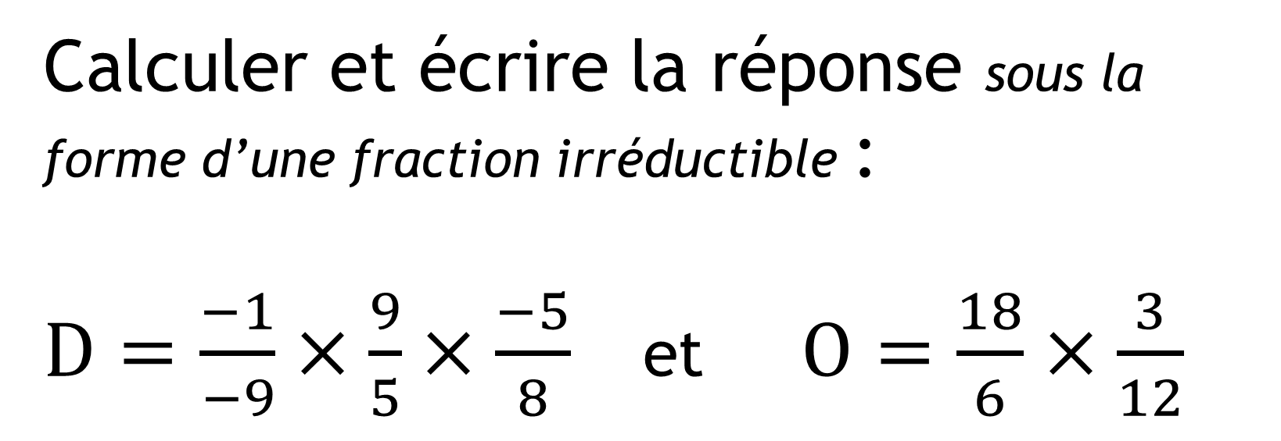
Calculer et écrire la réponse sous la forme d’une fraction irréductible : $D=\frac{−1}{−9}×\frac{9}{5}×\frac{−5}{8}$ et $O=\frac{18}{6}×\frac{3}{12}$
P1
Question 4:

Slide 13

P1
CORRECTION 4:
Une fraction est irréductible lorsque l’on ne peut plus la simplifier.
Pour multiplier des fractions, on multiplie les numérateurs ensemble puis les dénominateurs ensemble.
$D=\frac{−1}{−9}×\frac{9}{5}×\frac{−5}{8}$ $O=\frac{18}{6}×\frac{3}{12}$
$D=−\frac{1}{8}$ $O=\frac{6×3}{6}×\frac{3}{3×4}$
$O=\frac{3}{4}$

Slide 14
P1

Slide 15
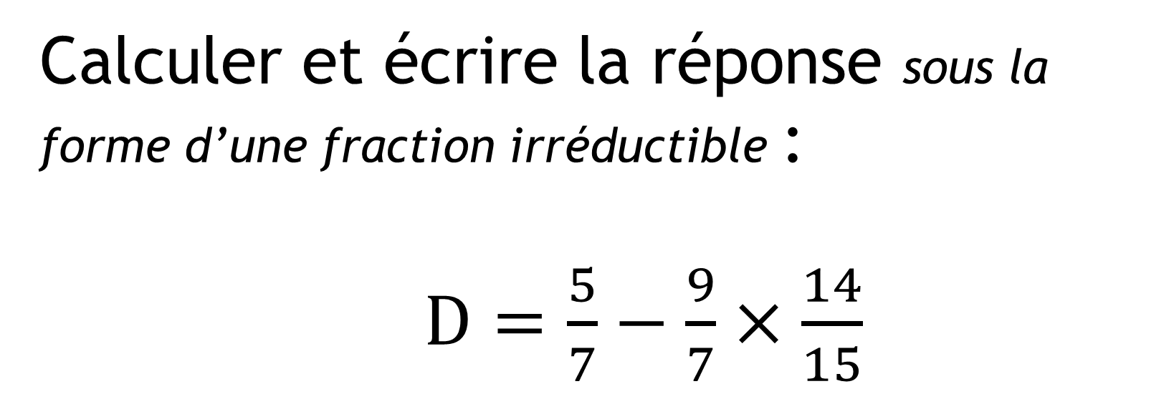
Calculer et écrire la réponse sous la forme d’une fraction irréductible : $D=\frac{5}{7}−\frac{9}{7}×\frac{14}{15}$
P1
Question 5:

Slide 16

P1
CORRECTION 5:
Les priorités opératoires :
Les parenthèses
Les puissances
Les multiplications et divisions
Les additions et les soustractions
$D=\frac{5}{7}−\frac{9}{7}×\frac{14}{15}$ (multiplication en 1er) $D=\frac{5×5}{7×5}−\frac{6×7}{5×7}$
$D=\frac{5}{7}−\frac{3×3}{7}×\frac{7×2}{3×5}$ $D=\frac{25}{35}−\frac{42}{35}$
$D=\frac{5}{7}−\frac{6}{5}$(on met au même dénominateur) $D=\frac{17}{35}$

Slide 17
P1

Slide 18
Les puissances
P1

Slide 19

Calculer : $$D=12−2^{3}×5$$
P1
Question 6:

Slide 20

P1
CORRECTION 6:
Les priorités opératoires :
Les parenthèses
Les puissances
Les multiplications et divisions
Les additions et les soustractions
$$D=12−8×5$$
$$D=12−40$$
$$D=−28$$

Slide 21
P1

Slide 22

Calculer : $$G=18+{\left(7−11\right)}^{3}$$
P1
Question 7:

Slide 23

P1
CORRECTION 7:
Les priorités opératoires :
Les parenthèses
Les puissances
Les multiplications et divisions
Les additions et les soustractions
$$G=18+{\left(7−11\right)}^{3}$$
$$G=18+{\left(−4\right)}^{3}$$
$$G=18−64$$
$$G=−46$$

Slide 24
P1

Slide 25
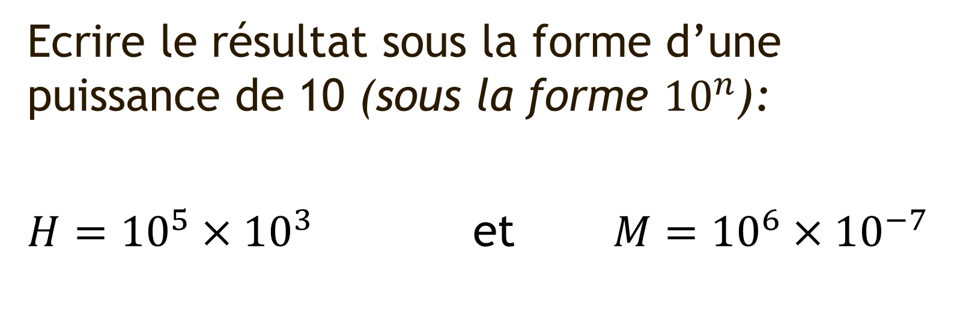
Ecrire le résultat sous la forme d’une puissance de 10 (sous la forme ${10}^{n}$): ${H=10}^{5}×{10}^{3}$ et $M={10}^{6}×{10}^{−7}$
P1
Question 8:

Slide 26
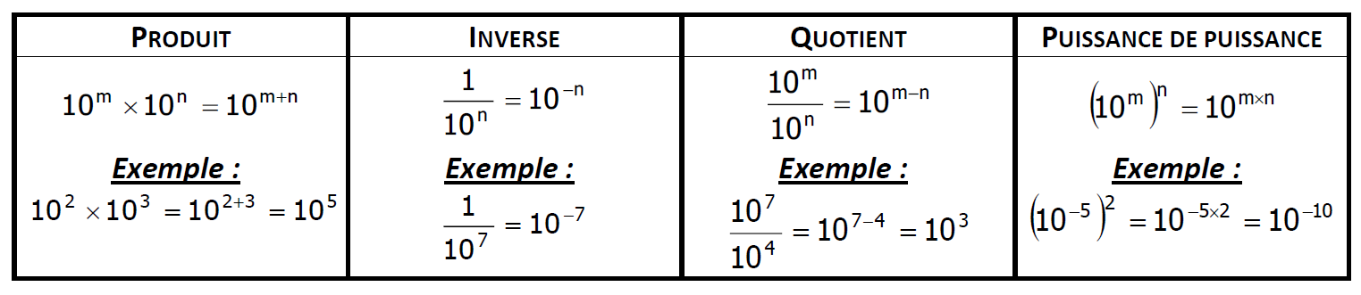
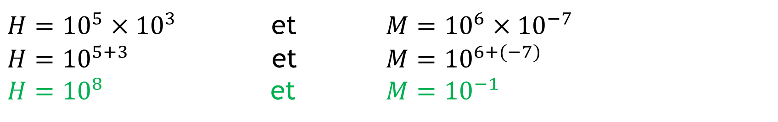
P1
CORRECTION 8:
${H=10}^{5}×{10}^{3}$ et $M={10}^{6}×{10}^{−7}$
${H=10}^{5+3}$ et $M={10}^{6+(−7)}$
${H=10}^{8}$ et $M={10}^{−1}$

Slide 27
P1

Slide 28
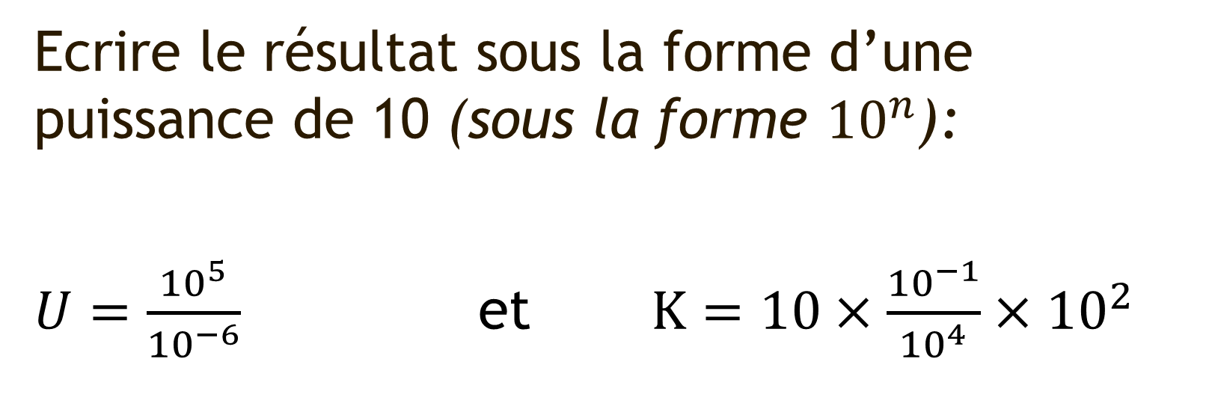
Ecrire le résultat sous la forme d’une puissance de 10 (sous la forme ${10}^{n}$): $U=\frac{{10}^{5}}{{10}^{−6}}$ et $K=10×\frac{{10}^{−1}}{{10}^{4}}×{10}^{2}$
P1
Question 9:

Slide 29
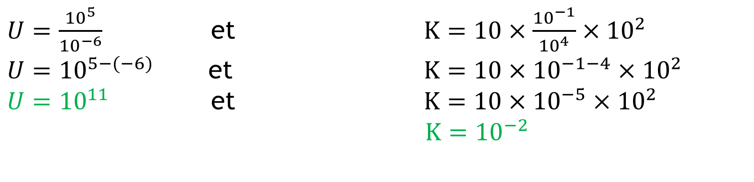
P1
CORRECTION 9:
$U=\frac{{10}^{5}}{{10}^{−6}}$ et $K=10×\frac{{10}^{−1}}{{10}^{4}}×{10}^{2}$
$U={10}^{5−(−6)}$ et $K=10×{10}^{−1−4}×{10}^{2}$
$U={10}^{11}$ et $K=10×{10}^{−5}×{10}^{2}$
$K={10}^{−2}$

Slide 30
P1

Slide 31
Calcul littéral
P1

Slide 32
Donner l’expression littérale du calcul : - Choisir un nombre - Le doubler - Soustraire 3 - Multiplier le tout par 7
P1
Question 10:

Slide 33

P1
CORRECTION 10:
On reprend le programme en choisissant $x$ comme nombre de depart.
Je choisis $x$
Le double : $2x$
Soustraire 3 : $2x−3$
Multiplier le tout par 7 : $(2x−3)×7$
L’expression littérale du calcul est donc $(2x−3)×7.$
$$.$$

Slide 34
P1

Slide 35
Donner l’expression littérale du calcul : - Choisir un nombre - Ajouter 1 - Mettre au carré - Soustraire le carré du nombre de départ
P1
Question 11:

Slide 36
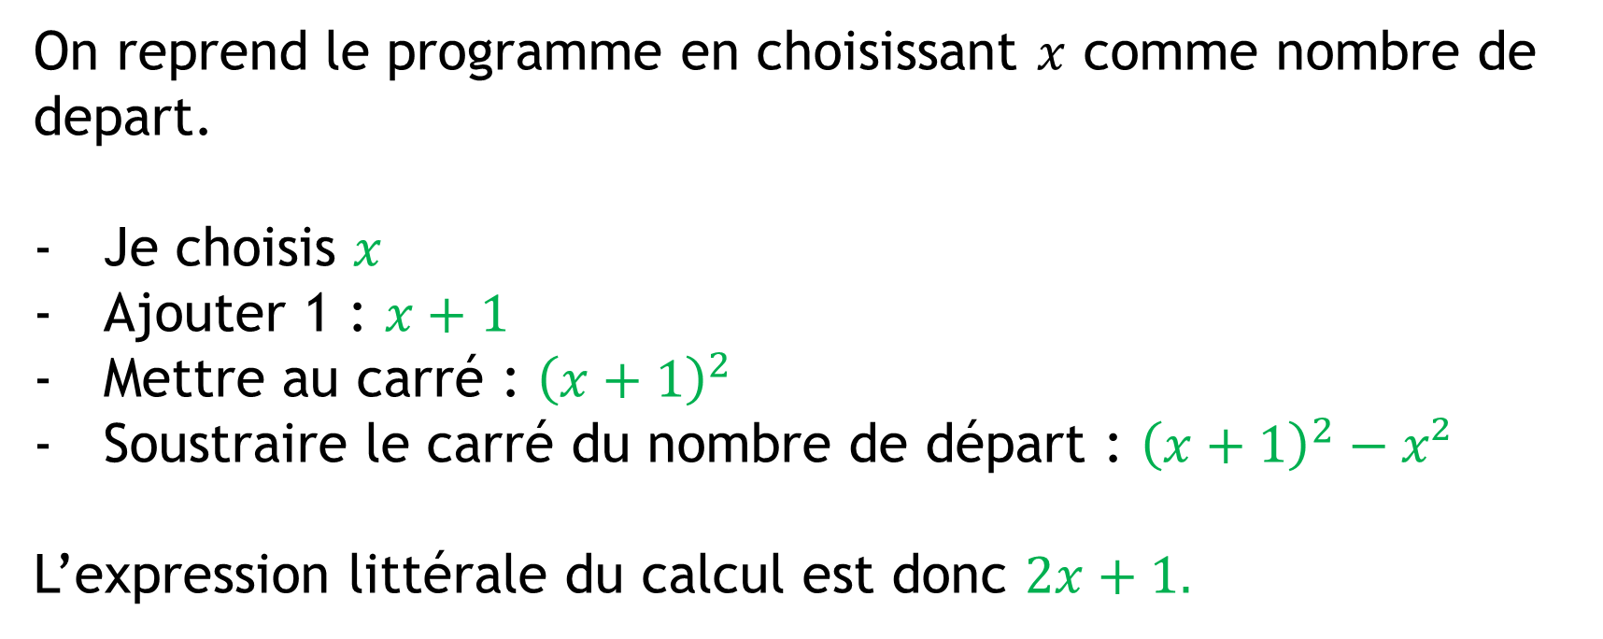
P1
CORRECTION 11:
On reprend le programme en choisissant $x$ comme nombre de depart.
Je choisis $x$
Ajouter 1 : $x+1$
Mettre au carré : ${\left(x+1\right)}^{2}$
Soustraire le carré du nombre de départ : ${\left(x+1\right)}^{2}−x²$
L’expression littérale du calcul est donc $2x+1.$

Slide 37
P1

Slide 38
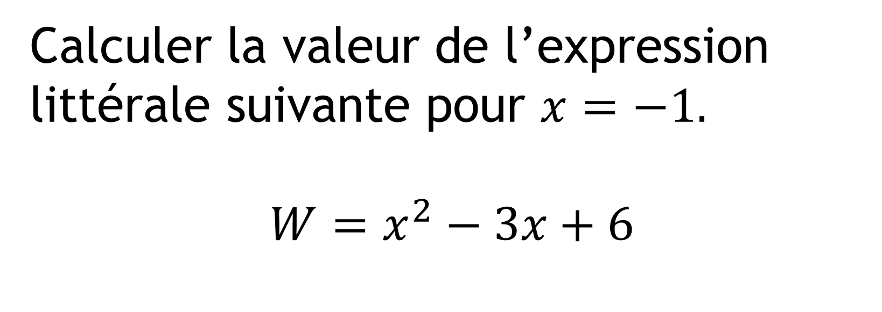
Calculer la valeur de l’expression littérale suivante pour $x=−1.$ $$W=x^{2}−3x+6$$
P1
Question 12:

Slide 39

P1
CORRECTION 12:
On remplace $x$ par le nombre -1 dans l’expression littérale
$$W=x^{2}−3x+6$$
Cela donne $W={(−1)}^{2}−3×−1+6$
$W=1+3+6$
$W=10$

Slide 40
P1

Slide 41
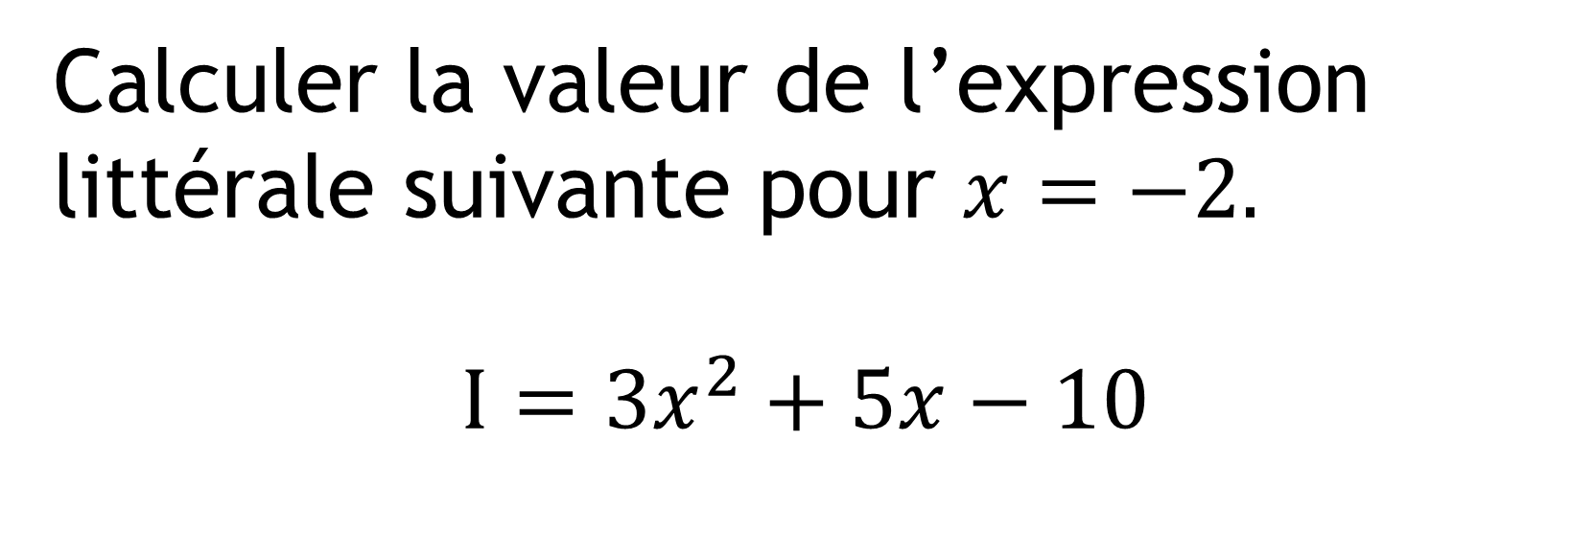
Calculer la valeur de l’expression littérale suivante pour $x=−2.$ $$I={3x}^{2}+5x−10$$
P1
Question 13:

Slide 42

P1
CORRECTION 13:
On remplace $x$ par le nombre -2 dans l’expression littérale
$$I={3x}^{2}+5x−10$$
Cela donne $I={3×(−2)}^{2}+5×(−2)−10$
$I=3×4−10−10$
$I=12−10−10$
$I=−8$

Slide 43
P1

Slide 44
Les conversions
P1

Slide 45
Convertir : 7 m² en dm² 125 dm² en m²
P1
Question 14:

Slide 46
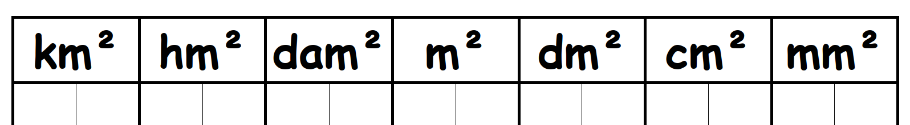

P1
CORRECTION 14:
Tableau de conversion des mètres carrés :
des dm² en m² $÷100$ et des m² en dm² $×100$
Donc 7 m² = 700 dm² et 125 dm² = 1,25 m²
v

Slide 47
P1

Slide 48
Convertir : 7 km² en hm² 10 ha en km²
P1
Question 15:

Slide 49

P1
CORRECTION 15:
Tableau de conversion des mètres carrés :
des hm² en km² $÷100$ et des km² en hm² $×100$
On rappelle que 1 ha = 1 hm²
Donc 7 km² = 700 hm² et 10 ha = 0,1 km²
v

Slide 50
P1

Slide 51
Convertir : 9 ha en m² 54 206 m² en ha
P1
Question 16:

Slide 52
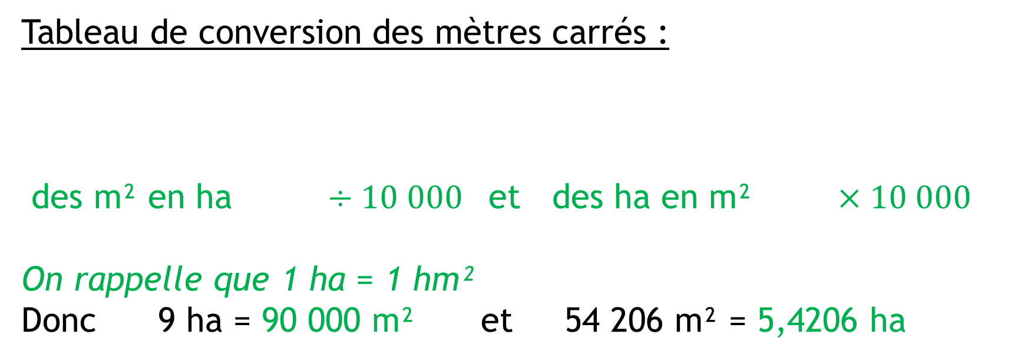
P1
CORRECTION 16:
Tableau de conversion des mètres carrés :
des m² en ha $÷10 000$ et des ha en m² $×10 000$
On rappelle que 1 ha = 1 hm²
Donc 9 ha = 90 000 m² et 54 206 m² = 5,4206 ha
v

Slide 53
P1

Slide 54
Convertir : 75,4 cm² en m² 0,571 m² en cm²
P1
Question 17:

Slide 55
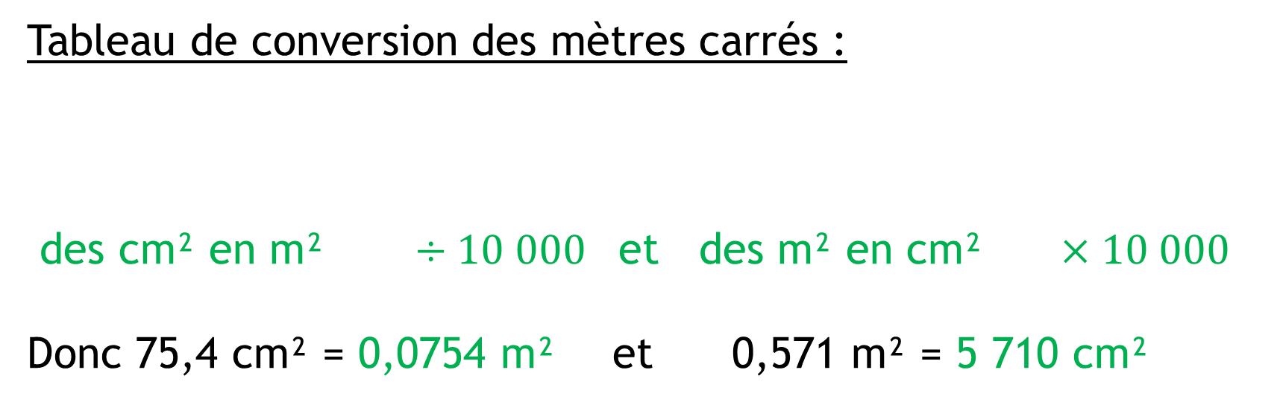
P1
CORRECTION 17:
Tableau de conversion des mètres carrés :
des cm² en m² $÷10 000$ et des m² en cm² $×10 000$
Donc 75,4 cm² = 0,0754 m² et 0,571 m² = 5 710 cm²
v

Slide 56
P1

Slide 57
Les aires
P1

Slide 58
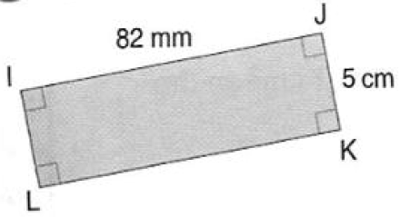
Calculer l’aire de la figure suivante :
P1
Question 18:

Slide 59
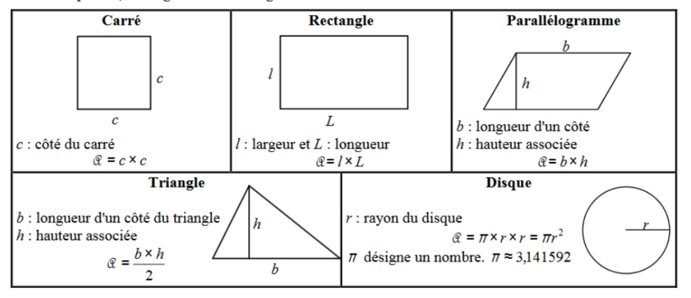

P1
CORRECTION 18:
L’aire d’une figure fermée est la mesure de sa surface.
82 mm = 8,2 cm
$$A =l×L$$
$$A =5×8,2$$
$$A =41 cm²$$

Slide 60
P1

Slide 61
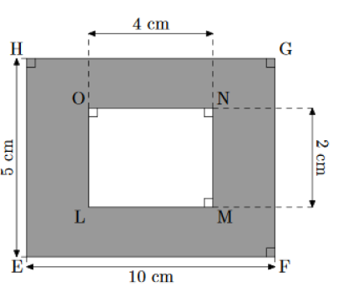
Calculer l’aire de la figure suivante :
P1
Question 19:

Slide 62

P1
CORRECTION 19:
L’aire d’une figure fermée est la mesure de sa surface.
Aire de HGFE :
$$A_{1} =l×L$$
$$A_{1} =5×10=50 cm²$$
Aire de LMNO :
$$A_{2} =l×L$$
$$A_{2} =2×4=8 cm²$$
Aire Totale:
$A_{T} =A_{1}−$ $A_{2}$
$$A_{T} =50−8=42 cm²$$

Slide 63
P1

Slide 64
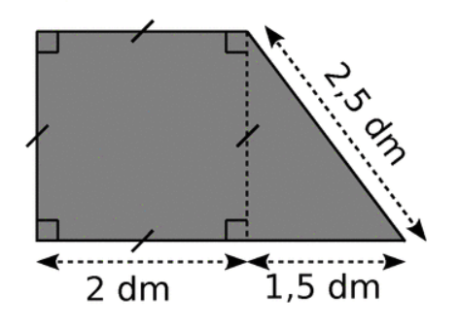
Calculer l’aire de la figure suivante :
P1
Question 20:

Slide 65

P1
CORRECTION 20:
Aire du carré:
$$A_{1} =c×c$$
$$A_{1}=2^{2}=4 cm²$$
Aire du triangle:
$$A_{2} =\frac{b×h}{2}$$
$$A_{2} =\frac{1,5×1,5}{2}=1,125 cm²$$
Aire Totale:
$A_{T} =A_{1}+$ $A_{2}$
$$A_{T} =4+1,125=5,125 cm²$$

Slide 66
P1

Slide 67
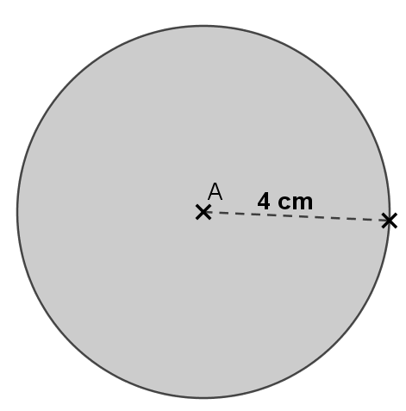
Calculer l’aire de la figure suivante :
P1
Question 21:

Slide 68

P1
CORRECTION 21:
On calcule l’aire du disque avec la formule : $A=π×r^{2}$
$$A=π×r^{2}$$
$$A=π×4^{2}$$
$$A≈3,14×16$$
$$A≈50,24 cm²$$

Slide 69
P1

Slide 70
P1
Interrogation sur toutes les questions flash de la période à la prochaine séance !

Slide 71
Calcul littéral
P2

Slide 72
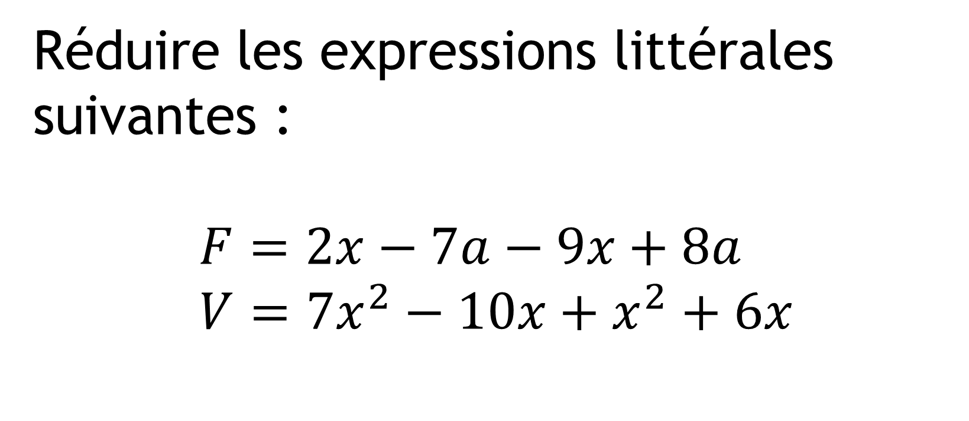
Réduire les expressions littérales suivantes : $$F=2x−7a−9x+8a \\ V=7x^{2}−10x+x^{2}+6x$$
P2
Question 1:

Slide 73
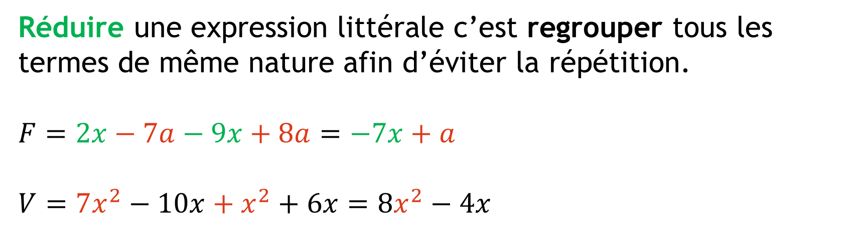
P2
CORRECTION 1:
Réduire une expression littérale c’est regrouper tous les termes de même nature afin d’éviter la répétition.
$F=2x−7a−9x+8a=−7x+a$
$$V=7x^{2}−10x+x^{2}+6x=8x^{2}−4x$$

Slide 74
P2

Slide 75
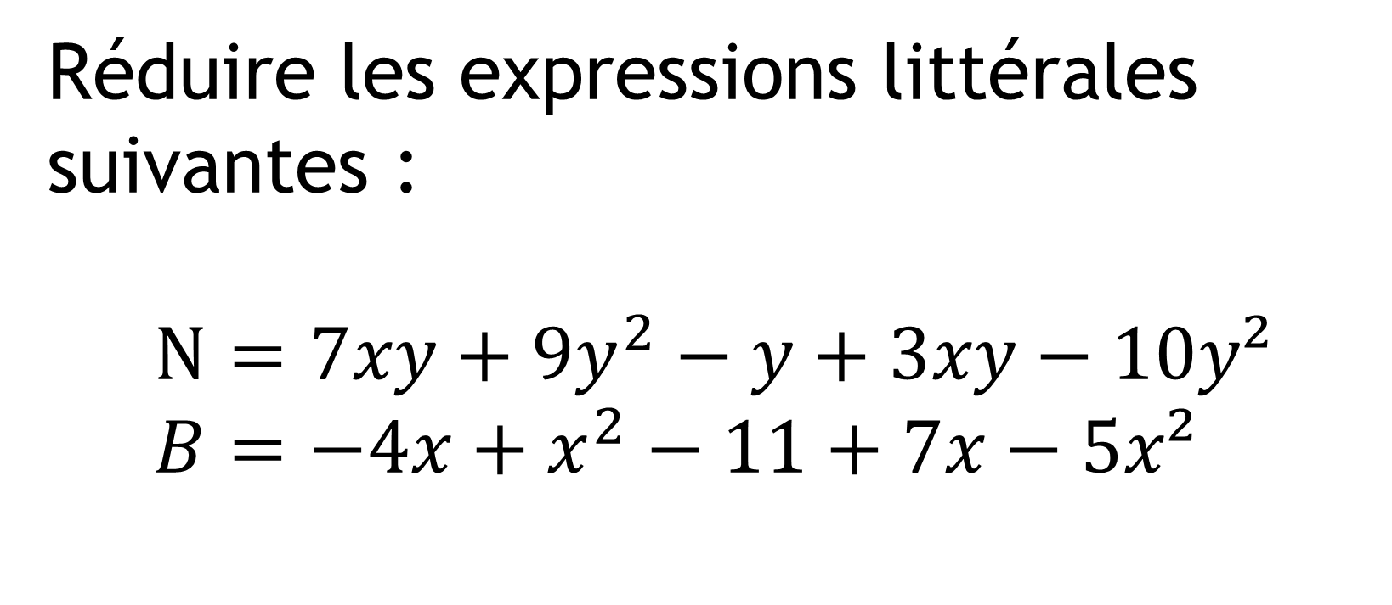
Réduire les expressions littérales suivantes : $$N=7xy+9y^{2}−y+3xy−10y² \\ B=−4x+x^{2}−11+7x−5x²$$
P2
Question 2:

Slide 76
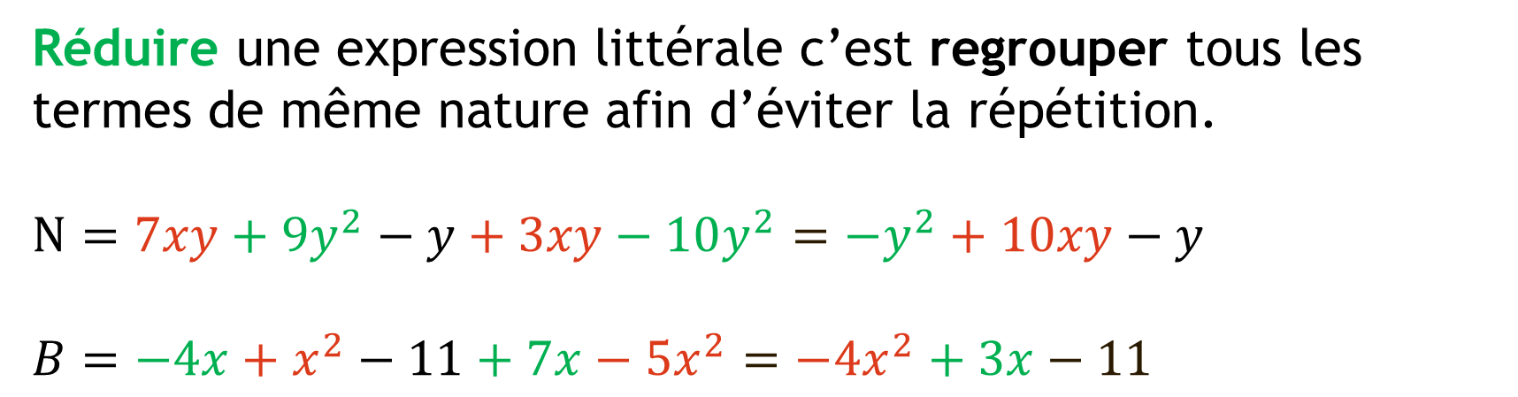
P2
CORRECTION 2:
Réduire une expression littérale c’est regrouper tous les termes de même nature afin d’éviter la répétition.
$$N=7xy+9y^{2}−y+3xy−10y^{2}=−y^{2}+10xy−y$$
$$B=−4x+x^{2}−11+7x−5x^{2}=−4x^{2}+3x−11$$

Slide 77
P2

Slide 78
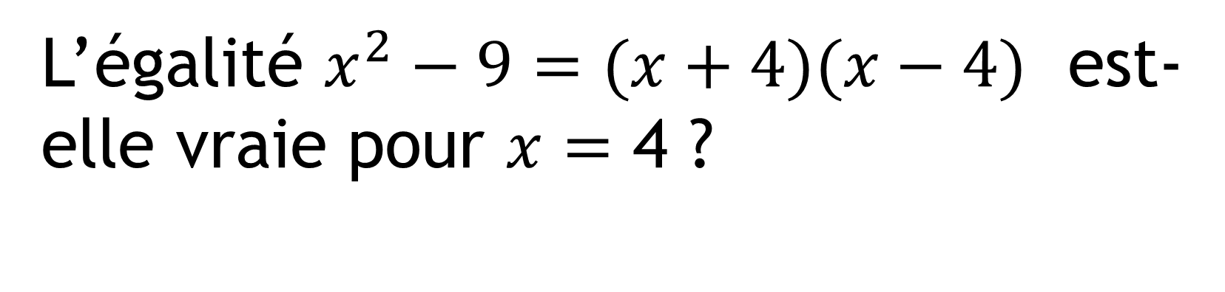
L’égalité $x^{2}−9=(x+4)(x−4)$ est-elle vraie pour $x=$ 4 ?
P2
Question 3:

Slide 79
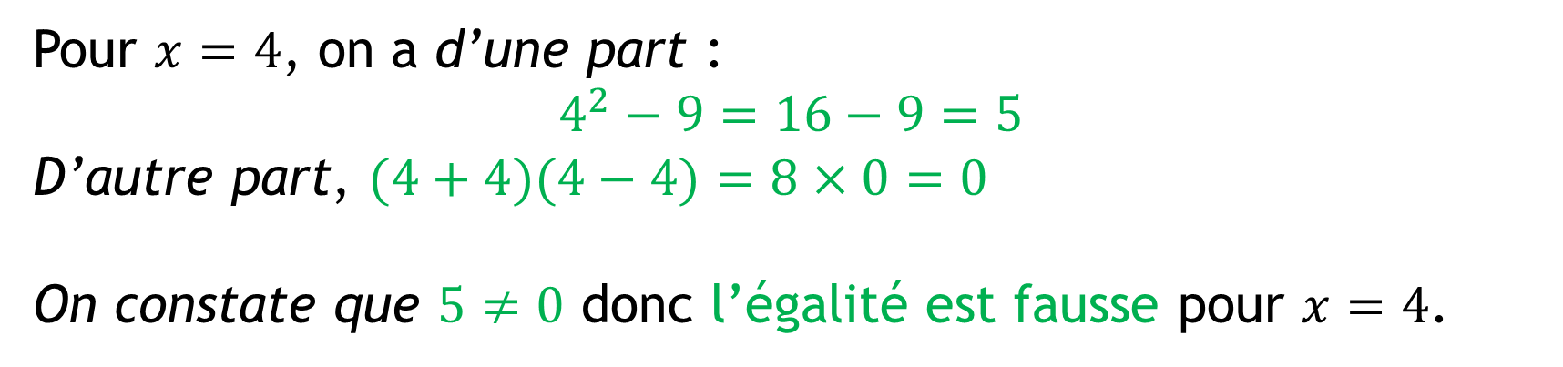
P2
CORRECTION 3:
Pour $x=4$, on a d’une part :
$$4^{2}−9=16−9=5$$
D’autre part, $(4+4)(4−4)=8×0=0$
On constate que $5≠0$ donc l’égalité est fausse pour $x=4$.

Slide 80
P2

Slide 81
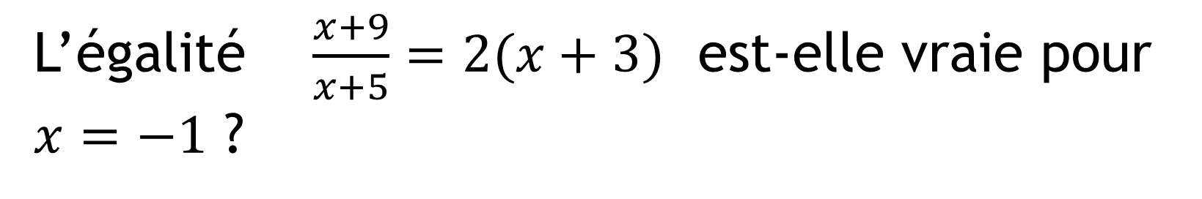
L’égalité $\frac{x+9}{x+5}=2(x+3)$ est-elle vraie pour $x=−1$ ?
P2
Question 4:

Slide 82

P2
CORRECTION 4:
Pour $x=−1$, on a d’une part :
$$\frac{−1+9}{−1+5}=\frac{8}{4}=2$$
D’autre part, $2\left(−1+3\right)=2×2=4$
On constate que $2≠4$ donc l’égalité est fausse pour $x=−1$.

Slide 83
P2

Slide 84
Arithmétique
P2

Slide 85
Parmi les nombres suivants, lesquels sont divisibles par 2 : 57 46 107 15 008 54 000
P2
Question 5:

Slide 86
P2
CORRECTION 5:
Un nombre est divisible par 2 si le reste dans la division euclidienne de celui-ci et de 2 est zéro.
Critère de divisibilité par 2 : un nombre est divisible par 2 s’il est pair.
Les nombres divisibles par 2 sont : 46 ; 15 008 et 54 000

Slide 87
P2

Slide 88
Parmi les nombres suivants, lesquels sont divisibles par 3 : 57 43 207 15 408 14 000
P2
Question 6:

Slide 89
P2
CORRECTION 6:
Un nombre est divisible par 3 si le reste dans la division euclidienne de celui-ci et de 3 est zéro.
Critère de divisibilité par 3 : un nombre est divisible par 3 si la somme de ses chiffres est divisible par 3.
Les nombres divisibles par 3 sont : 57 ; 207 et 15 408

Slide 90
P2

Slide 91
Parmi les nombres suivants, lesquels sont divisibles par 9 : 57 46 109 15 008 54 000
P2
Question 7:

Slide 92
P2
CORRECTION 7:
Un nombre est divisible par 9 si le reste dans la division euclidienne de celui-ci et de 9 est zéro.
Critère de divisibilité par 9 : un nombre est divisible par 9 si la somme de ses chiffres est divisible par 9.
Les nombres divisibles par 9 sont : 15 008 et 54 000

Slide 93
P2

Slide 94
Parmi les nombres suivants, lequel est divisible par 4 et 9 : 3 762 53 724 9 756 7 002
P2
Question 8:

Slide 95
P2
CORRECTION 8:
Critère de divisibilité par 4 : un nombre est divisible par 4 si le nombre formé par ses 2 derniers chiffres est divisible par 4.
Critère de divisibilité par 9 : un nombre est divisible par 9 si la somme de ses chiffres est divisible par 9.
9 + 7 + 5 + 6 = 27 donc divisible par 9
9 756 -> 56 est bien divisible par 4
C’est 9 756 !

Slide 96
P2

Slide 97
Les conversions
P2

Slide 98
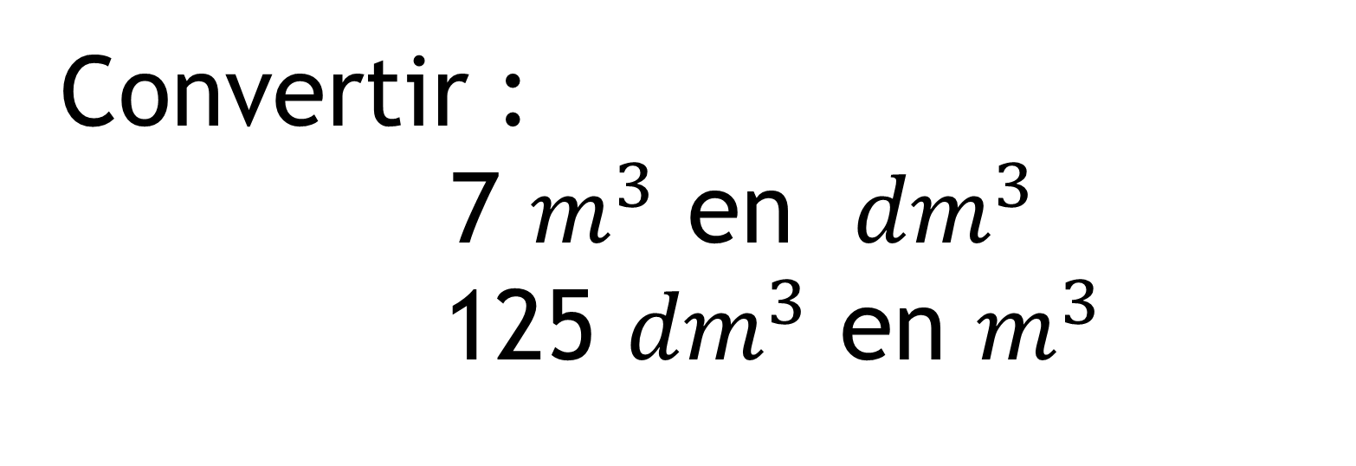
Convertir : 7 $m^{3}$ en ${dm}^{3}$ 125 ${dm}^{3}$ en $m^{3}$
P2
Question 9:

Slide 99
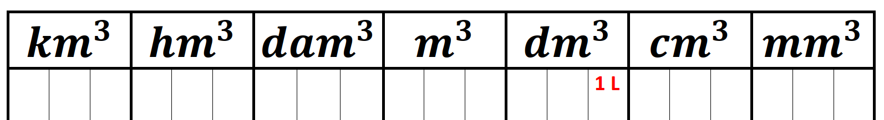
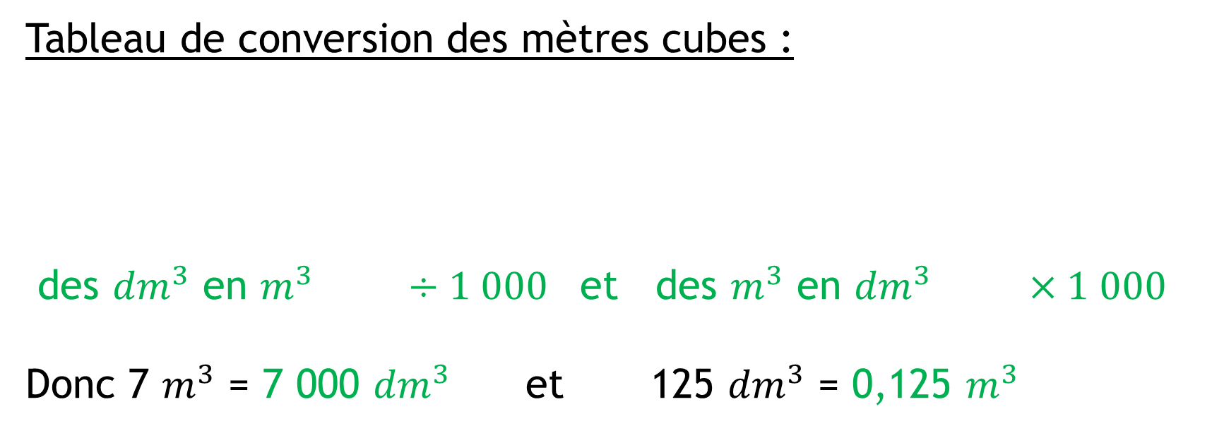
P2
CORRECTION 9:
Tableau de conversion des mètres cubes :
des ${dm}^{3}$ en $m^{3}$ $÷1 000$ et des $m^{3}$ en ${dm}^{3}$ $×1 000$
Donc 7 $m^{3}$ = 7 000 ${dm}^{3}$ et 125 ${dm}^{3}$ = 0,125 $m^{3}$

Slide 100
P2

Slide 101
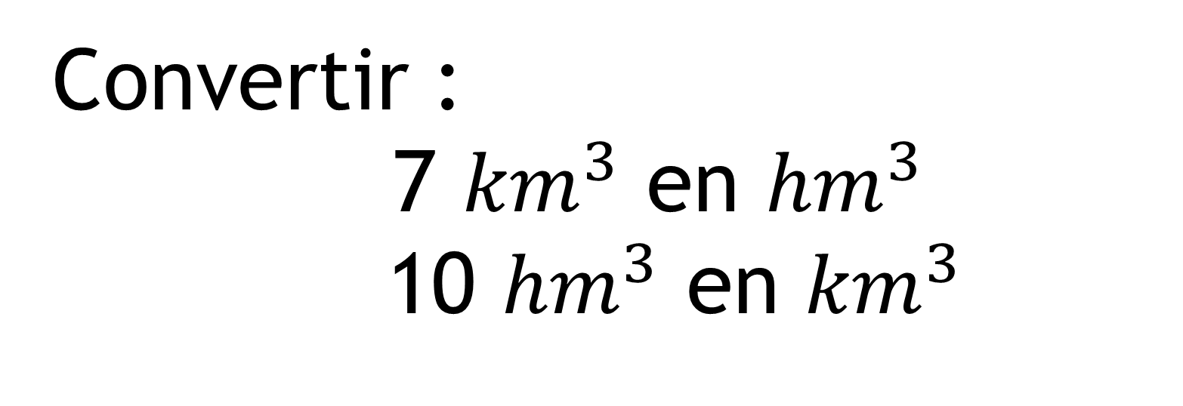
Convertir : 7 ${km}^{3}$ en ${hm}^{3}$ 10 ${hm}^{3}$ en ${km}^{3}$
P2
Question 10:

Slide 102
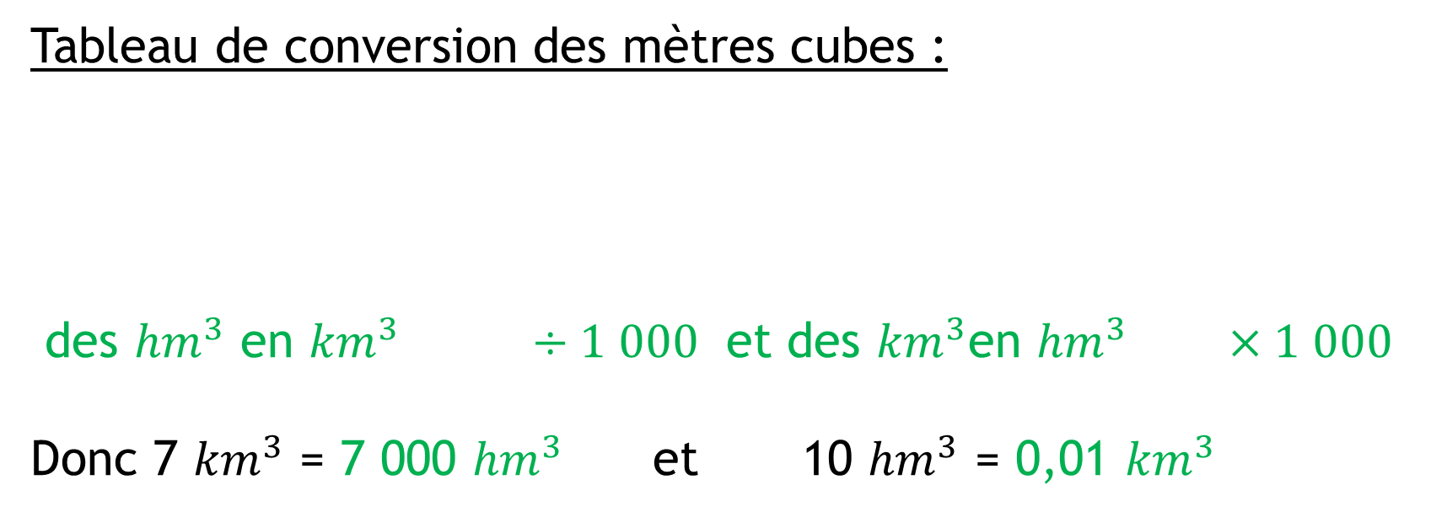
P2
CORRECTION 10:
Tableau de conversion des mètres cubes :
des ${hm}^{3}$ en ${km}^{3}$ $÷1 000$ et des ${km}^{3}$en ${hm}^{3}$ $×1 000$
Donc 7 ${km}^{3}$ = 7 000 ${hm}^{3}$ et 10 ${hm}^{3}$ = 0,01 ${km}^{3}$

Slide 103
P2

Slide 104

Convertir : 2,56 ${hm}^{3}$ en $m^{3}$ 954 206 $m^{3}$ en ${hm}^{3}$
P2
Question 11:

Slide 105

P2
CORRECTION 11:
Tableau de conversion des mètres cubes :
des $m^{3}$ en $hm^{3}$ $÷1 000 000$ et des ${hm}^{3}$ en $m^{3}$ $×1 000 000$
Donc 2,56 ${hm}^{3}$ = $2 560 000{ m}^{3}$ et 954 206 $m^{3}$ = 0,954 206 ${hm}^{3}$

Slide 106
P2

Slide 107

Convertir : 4 175 000 ${cm}^{3}$ en $m^{3}$ 0,00571 $m^{3}$ en ${cm}^{3}$
P2
Question 12:

Slide 108

P2
CORRECTION 12:
Tableau de conversion des mètres cubes :
des ${cm}^{3}$ en $m^{3}$ $÷1 000 000$ et des $m^{3}$ en ${cm}^{3}$ $×1 000 000$
Donc 4 175 000 ${cm}^{3}$ = 4,175${ m}^{3}$
$0,00571 m^{3}$ = ${5 710 cm}^{3}$

Slide 109
P2

Slide 110

Convertir : 4 175 000 ${cm}^{3}$ en L 0,00571 $m^{3}$ en L
P2
Question 13:

Slide 111

P2
CORRECTION 13:
Tableau de conversion des mètres cubes :
des ${cm}^{3}$ en L $÷1 000$ et des $m^{3}$ en $L$ $×1 000$
Donc 4 175 000 ${cm}^{3}$ = 4 175 $L$
$0,00571 m^{3}$ = $5,71 L$

Slide 112
P2

Slide 113
Unité de temps et vitesse
P2

Slide 114
Convertir en minutes puis en heures les temps suivants : 4 320 secondes 144 minutes et 30 secondes
P2
Question 14:

Slide 115

P2
CORRECTION 14:
Selon les situations, on indique les durées en années, mois, jours, heures, minutes, ou secondes :
- 1 année = 12 mois = 365 ou 366 jours.
- 1 jour = 24 heures.
1 heure = 60 minutes = 3 600 secondes
$\text{4 320 }\text{s}÷60=72 minutes$ $72\min{÷}60=1,2 heure$
144 min et 30 s = 144,5 minutes $144,5 min÷60≈2,4heures$

Slide 116
P2

Slide 117
Convertir les durées suivantes : 3 semaines = . . . . . . . . . jours 1,25 h = . . . . . . . . . min 12 min 20 s = . . . . . . . . . s 4 h 5 s = . . . . . . . . . s
P2
Question 15:

Slide 118
P2
CORRECTION 15:
Selon les situations, on indique les durées en années, mois, jours, heures, minutes, ou secondes :
- 1 année = 12 mois = 365 ou 366 jours.
- 1 jour = 24 heures.
1 heure = 60 minutes = 3 600 secondes
3 semaines = 3 x 7 jours = 21 jours 1,25 h = 1 x 60 + 0,25 x 60 min = 60 + 15 min = 75 min 12 min 20 s = 12 x 60 + 20 s = 740 s 4 h 5 s = 4 x 3 600 + 5 s
= 14 405 s

Slide 119
P2

Slide 120
Convertir en heures et minutes les durées suivantes : 12,25 h 6,2 h
P2
Question 16:

Slide 121
P2
CORRECTION 16:
Selon les situations, on indique les durées en années, mois, jours, heures, minutes, ou secondes :
- 1 année = 12 mois = 365 ou 366 jours.
- 1 jour = 24 heures.
1 heure = 60 minutes = 3 600 secondes
12,25 h = 12h + 0,25h = 12h + 0,25 x 60 min = 12h 15min
6,2 h = 6h + 0,2h = 6h + 0,2 x 60 min = 6h 12min

Slide 122
P2

Slide 123
Convertir en heures les durées suivantes : 4 h 48 min 40 min
P2
Question 17:

Slide 124

P2
CORRECTION 17:
Selon les situations, on indique les durées en années, mois, jours, heures, minutes, ou secondes :
- 1 année = 12 mois = 365 ou 366 jours.
- 1 jour = 24 heures.
1 heure = 60 minutes = 3 600 secondes
$48 min=48÷60 h=0,8 h$ Donc 4h 48min = 4,8 heures
$40 min=40÷60 h≈0,67h$ Donc 40 min = 0,67 h

Slide 125
P2

Slide 126
Un escargot glisse à 2 cm/s. Combien de temps met-il pour parcourir 160 mm ?
P2
Question 18:

Slide 127

P2
CORRECTION 18:
Un escargot glisse à 2 cm/s.
Cela signifie qu’il glisse de 2 cm chaque seconde.
160 mm = 16 cm
$16÷2=8 s$
L’escargot mettra donc 8 secondes à faire 16 cm soit 160 mm.

Slide 128
P2

Slide 129
proportionnalité
P2

Slide 130

Quels sont les graphiques où la température est proportionnelle au temps ?
P2
Question 19:

Slide 131
P2
CORRECTION 19:
Propriété : Si une situation est une situation de proportionnalité, alors les points de sa représentation graphique sont alignés avec l’origine du repère.
Les deux graphiques qui représentent une situation de proportionnalité sont les graphiques 1 et 4.

Slide 132
P2

Slide 133

1) Y a-t-il proportionnalité entre la distance parcourue et la durée de ce parcours ? 2) Au bout de combien de temps ont-ils parcouru les 110 premiers kilomètres ?
P2
Question 20:

Slide 134
P2
CORRECTION 20:
Propriété : Si une situation est une situation de proportionnalité, alors les points de sa représentation graphique sont alignés avec l’origine du repère.
1) Non, il n’y a pas proportionnalité entre la distance parcourue et la durée de ce parcours car la représentation graphique n’est pas une droite. 2) C’est au bout de 2h30 qu’ils ont parcouru les 110 premiers kilomètres.

Slide 135
P2

Slide 136

En gelant, l’eau augmente de volume. 1) Le volume de glace est-il proportionnel au volume de l’eau liquide ? 2) Avec 20 L d’eau liquide, quel volume de glace (en L) peut-on obtenir ?
P2
Question 21:

Slide 137
P2
CORRECTION 21:
1) Oui, il y a proportionnalité entre le volume de glace et le volume de l’eau liquide car la représentation graphique est une droite qui passe par l’origine du repère. 2) On sait que pour 10 L d’eau liquide, on obtient 11 L de glace. Comme c’est une situation de proportionnalité, 20 L est le double de 10 L.
Ainsi, on obtient 11 x 2 = 22 L de glace

Slide 138
P2

Slide 139
P2
Interrogation sur toutes les questions flash de la période à la prochaine séance !

